Slide 1
八、常用模拟低通滤波器特性
将数字滤波器技术指标转变成模拟滤波器技术指标，设计模拟滤波器，再转换成数字滤波器
模拟滤波器
  巴特沃斯 Butterworth 滤波器
  切比雪夫 Chebyshev 滤波器
  椭圆 Ellipse 滤波器
  贝塞尔 Bessel 滤波器

Slide 2
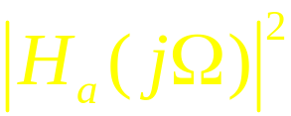



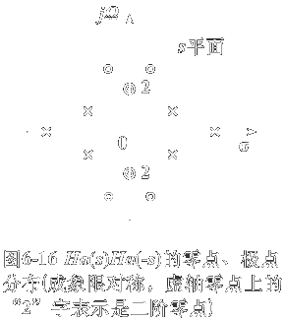
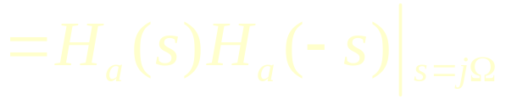

1、由幅度平方函数 确定模拟滤波器的系统函数
h(t)是实函数
将左半平面的的极点归
将以虚轴为对称轴的对称零点的任一半作为 的零点，虚轴上的零点一半归

Slide 3



由幅度平方函数得象限对称的s平面函数
将 因式分解，得到各零极点
对比 和 ，确定增益常数
由零极点及增益常数，得

Slide 4
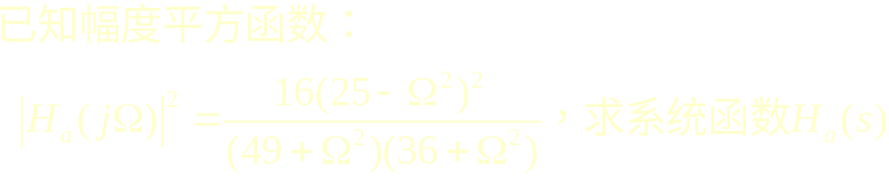
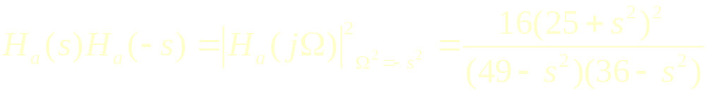



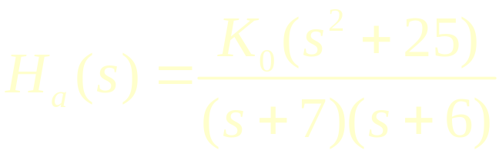
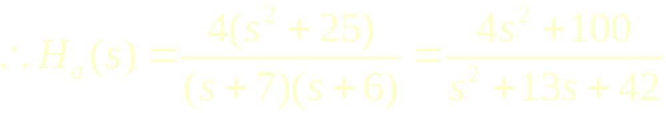
例：
解：
极点：
零点： （二阶）
的极点：
零点：
设增益常数为K₀

Slide 5
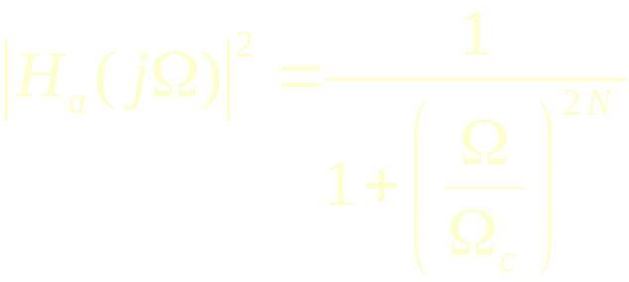

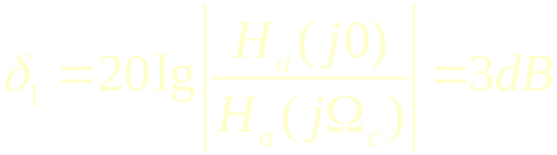

2、Butterworth 低通逼近
幅度平方函数：
N为滤波器的阶数
为通带截止频率
当
称 为Butterworth低通滤波器的3分贝带宽

Slide 6
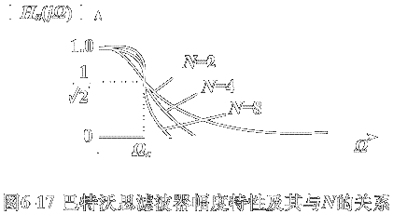
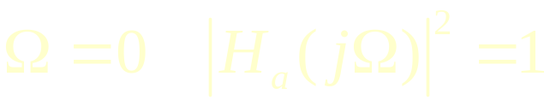
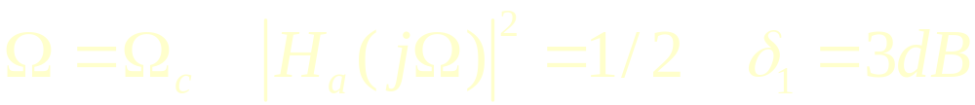




1）幅度函数特点：
3dB不变性
通带内有最大平坦的幅度特性，单调减小
过渡带及阻带内快速单调减小
当 （阻带截止频率）时，衰减 为阻带最小衰减

Slide 7
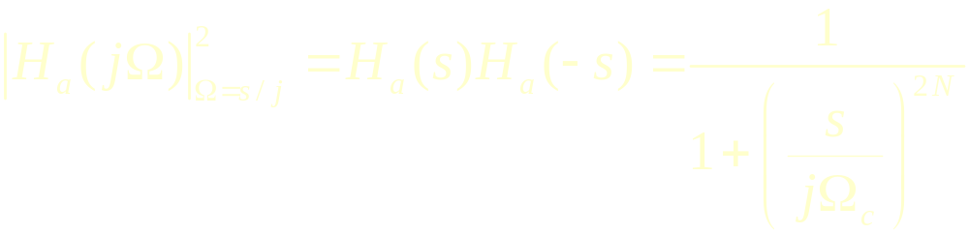
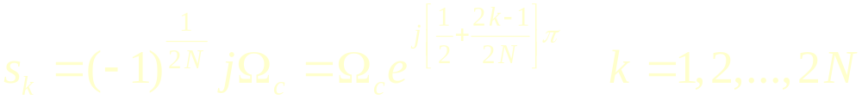
2）幅度平方特性的极点分布：
Butterworth滤波器是一个全极点滤波器，其极点：

Slide 8

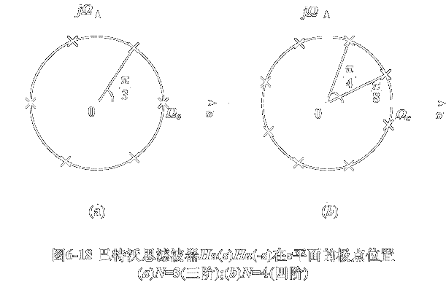
极点在s平面呈象限对称，分布在Buttterworth圆上，共2N点
极点间的角度间隔为
极点不落在虚轴上
N为奇数，实轴上有极点，N为偶数，实轴上无极点

Slide 9
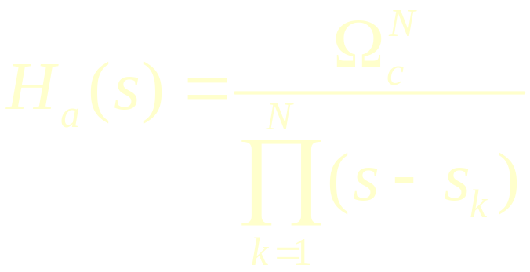
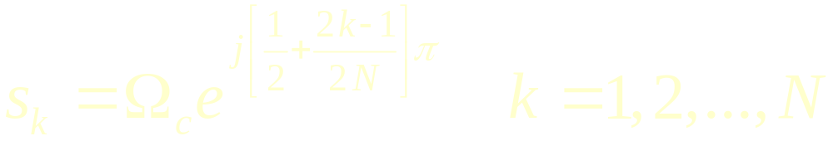


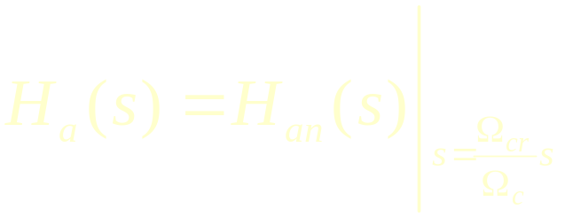
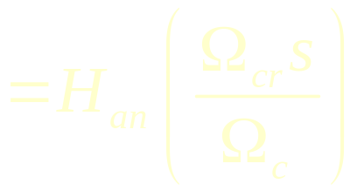
3）滤波器的系统函数：
为归一化系统的系统函数
去归一化，得

Slide 10

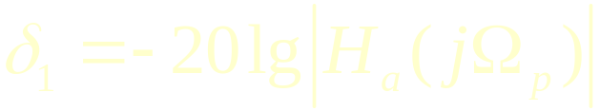
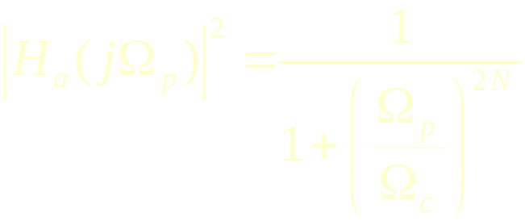
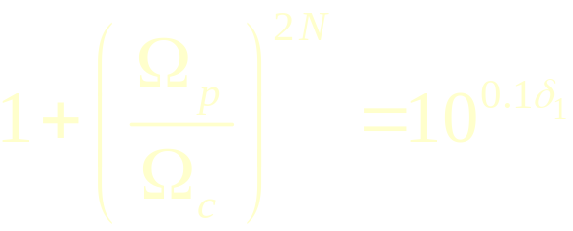
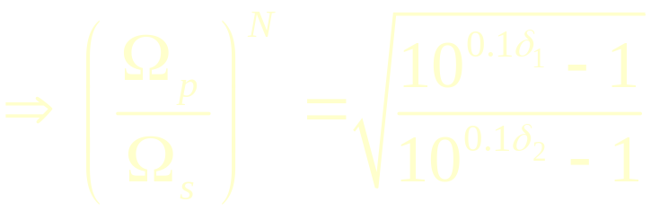
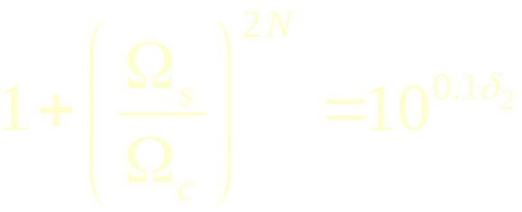
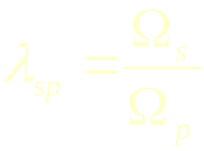
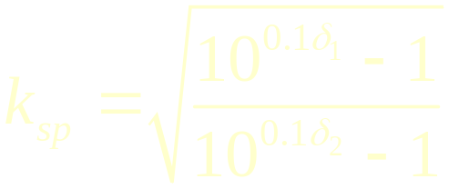
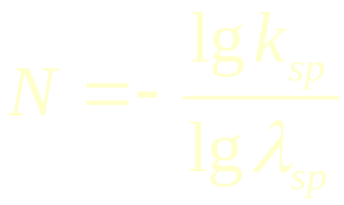
4）滤波器的设计步骤：
确定技术指标：
根据技术指标求出滤波器阶数N：
由
得：
同理：
令
则：

Slide 11
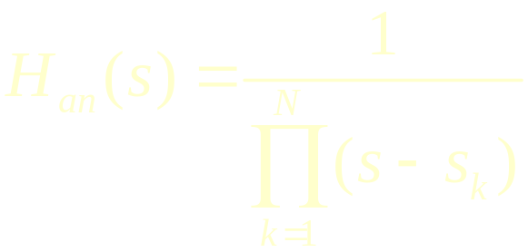
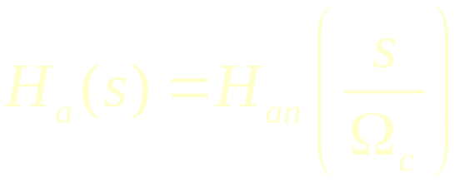
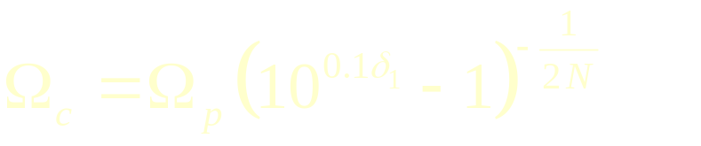
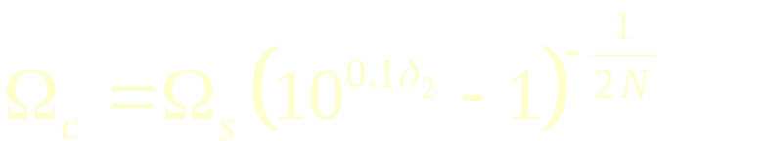
求出归一化系统函数：
其中极点：
或者由N，直接查表得
去归一化
其中技术指标 给出或由下式求出：
阻带指标有富裕
或
通带指标有富裕

Slide 12









例：设计Butterworth数字低通滤波器，要求在频率低于 rad的通带内幅度特性下降小于1dB。在频率 到 之间的阻带内，衰减大于15dB。分别用冲激响应不变法和双线性变换法。
1、用冲激响应不变法设计
1）由数字滤波器的技术指标：
2）得模拟滤波器的技术指标：选T = 1 s

Slide 13
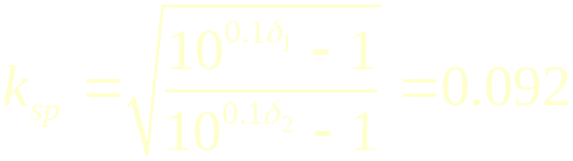


3）设计Butterworth模拟低通滤波器
a）确定参数
用通带技术指标，使阻带特性较好，改善混迭失真

Slide 14
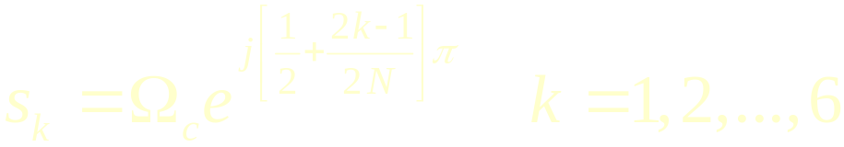
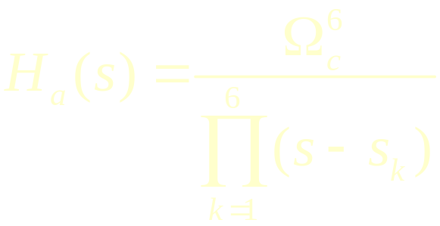
b) 求出极点（左半平面）
c) 构造系统函数
或者
b’) 由N = 6，直接查表得
c’) 去归一化

Slide 15
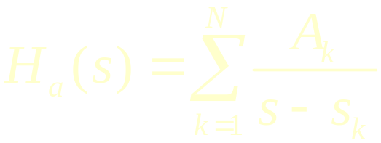
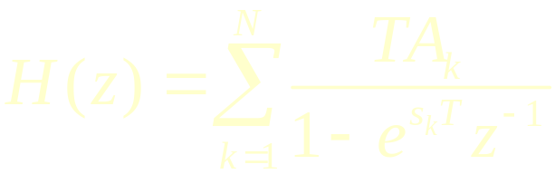
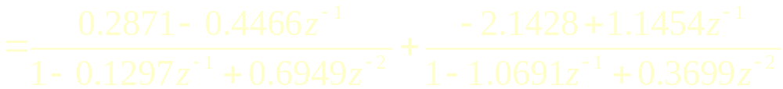
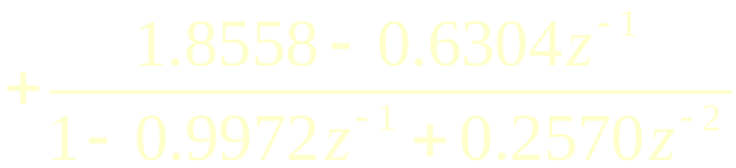
4）将 展成部分分式形式:
变换成Butterworth数字滤波器：

Slide 16
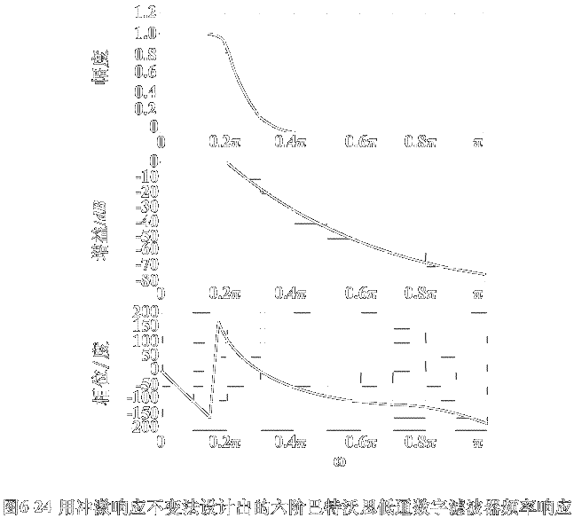

Slide 17



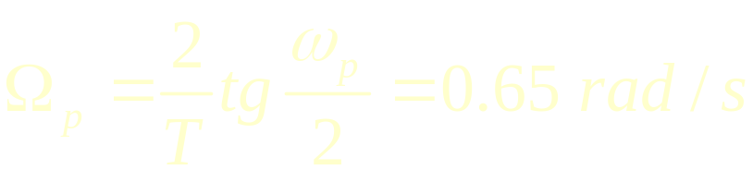

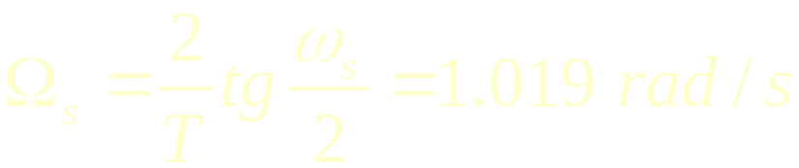
2、用双线性变换法设计
1）由数字滤波器的技术指标：
2）考虑预畸变，得模拟滤波器的技术指标：

Slide 18

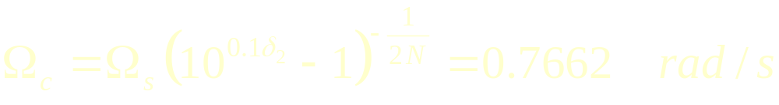
3）设计Butterworth模拟低通滤波器
a）确定参数
用阻带技术指标，使通带特性较好，因无混迭问题

Slide 19
b) 求出极点（左半平面）
c) 构造系统函数

Slide 20
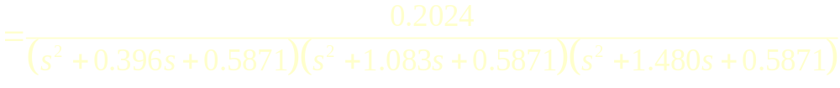
或者
b’) 由N = 6，直接查表得
c’) 去归一化

Slide 21
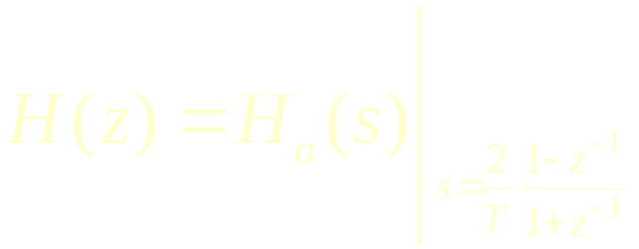
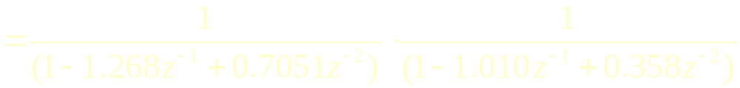
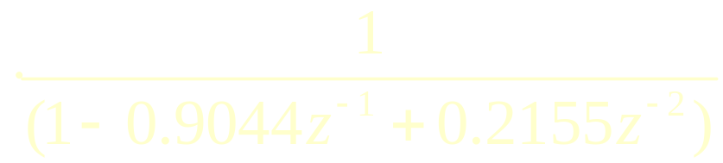
4）将 变换成Butterworth数字滤波器：

Slide 22
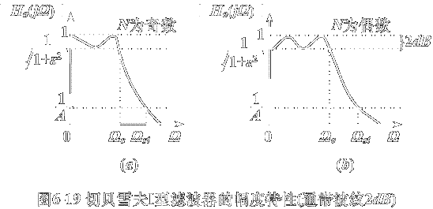
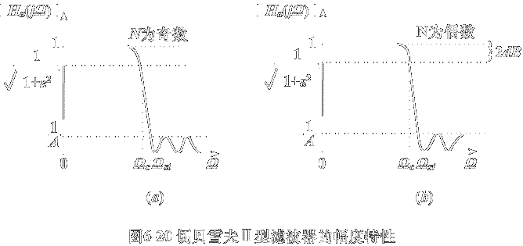
3、Chebyshev低通逼近

Slide 23
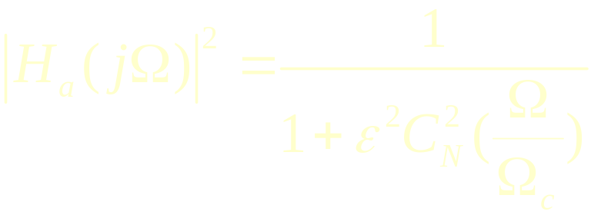



幅度平方函数：
，表示通带波纹大小， 越大，波纹越大
：截止频率，不一定为3dB带宽
N：滤波器的阶数
：N阶Chebyshev多项式

Slide 24
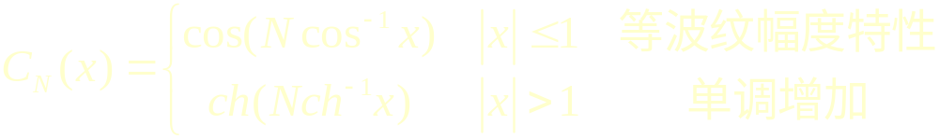


Slide 25







1）幅度函数特点：
  N为奇数
  N为偶数
通带内：在1和 间等波纹起伏
通带外：迅速单调下降趋向0

Slide 26




2）Chebyshev滤波器的三个参量：
：通带截止频率，给定
：表征通带内波纹大小
由通带衰减决定
N：滤波器阶数，等于通带内最大最小值的总数
为阻带截止频率
阻带衰减越大所需阶数越高

Slide 27



3）幅度平方特性的极点分布：

Slide 28








Slide 29




4）滤波器的系统函数：
其中：

Slide 30




5）滤波器的设计步骤:
确定技术指标：
归一化：
根据技术指标求出滤波器阶数N及 ：
其中：

Slide 31



求出归一化系统函数：
其中极点由下式求出：
或者由N和 ，直接查表得
去归一化

Slide 32
例：用双线性变换法设计Chebyshev数字低通滤波器，要求在频率低于 rad的通带内幅度特性下降小于1dB。在频率 到 之间的阻带内，衰减大于15dB。
1）由数字滤波器的技术指标：
2）考虑预畸变，得模拟滤波器的技术指标：

Slide 33



3）设计Chebyshev模拟低通滤波器
a）确定参数

Slide 34




b) 求左半平面极点

Slide 35


c) 构造系统函数

Slide 36


或者：
b’) 由N=4， 直接查表得
c’) 去归一化

Slide 37

4）将 变换成Chebyshev数字滤波器：

Slide 38


Slide 39








小结：利用模拟滤波器设计IIR数字滤波器的步骤
确定数字滤波器的技术指标：
  通带截止频率 、通带衰减
  阻带截止频率 、阻带衰减
将数字滤波器的技术指标转变成模拟滤波器的技术指标
  冲激响应不变法
  通带截止频率
  阻带截止频率
  双线性变换法
      通带截止频率
      阻带截止频率

Slide 40
按模拟滤波器的技术指标设计模拟低通滤波器
  Butterworth低通滤波器
  Chebyshev低通滤波器
将模拟低通滤波器转换成数字低通滤波器
  冲激响应不变法
  双线性变换法

